Slide 1
전기차 타이어 쇼핑몰 구현 프로젝트(EV TIRE MALL)
(2023 KEPCO)Digital boot camp_ A반 3조
2023.12.19 발표

Slide 2
목차
김나영
- 조원 소개
- 개발 목적
- 프로젝트 개요
- 요구사항 정의서
- DB 설계(논리모델, 물리모델)
- 프로그램 목록
- 요구사항 추적표
김담향
- 화면정의서
- 사이트 시연
- 프로그램 특징
기대효과

Slide 3





조원 소개
김담향
임태환
조가영
김동일
김나영
프론트엔드
백엔드
프론트엔드
프론트엔드
문서

Slide 4

개발 목적
타이어는 자동차의 신발 : 주행성능(승차감, 핸들링, 진동, 소음, 연비효율 등, 특히 핸들링, 제동에 50% 영향)
타이어로 인한 사고 > 높은 치사율, 알맞은 때에 타이어 교체 중요
https://www.car365.go.kr/m/contents/msummer_tire.do

Slide 5
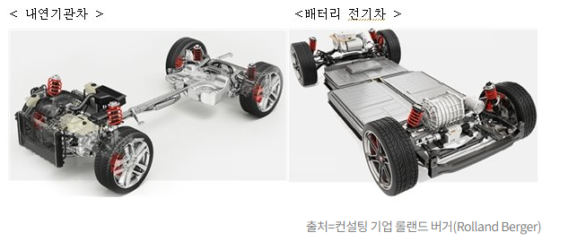
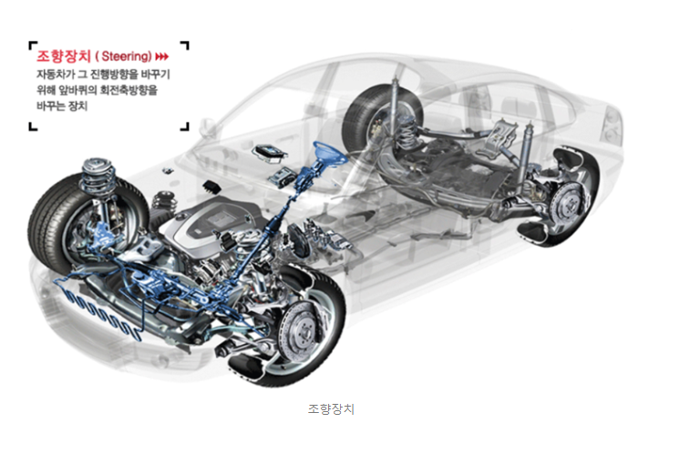
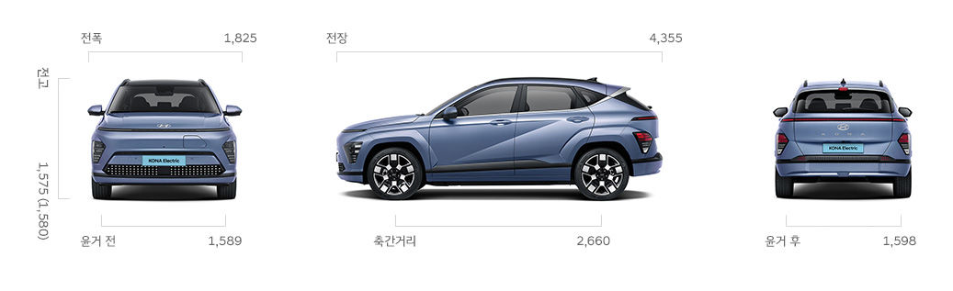
개발 목적
전기차의 배터리가 바닥에 장착되어 뒷바퀴에 걸리는 무게도 늘어남
> 방향전환 시 걸리는 힘과 하중을 잘 버틸 수 있어야함
동력전달시스템 : 엔진(서서히 속력증가) vs 모터(즉각 최대 토크가능) >부담 큼
전기차 공차 중량(1720kg) > 내연기관 차 중량(1405kg)

Slide 6
개발 목적
위와 같은 특징으로 전기차의 타이어 마모는 20% 빠름
내연기관차의 타이어 교체주기가 3~5년, 전기차의 타이어 교체주기 2-3년

Slide 7
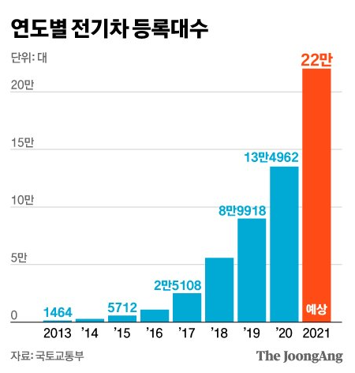
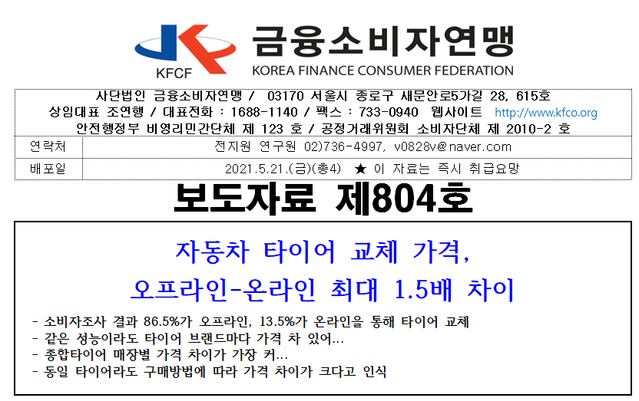
개발 목적
전기차 보급 현황
> 점점 증가
자동차 타이어 가격 오프라인-온라인 최대 1.5배 차이
> 온라인구매 증가

Slide 8
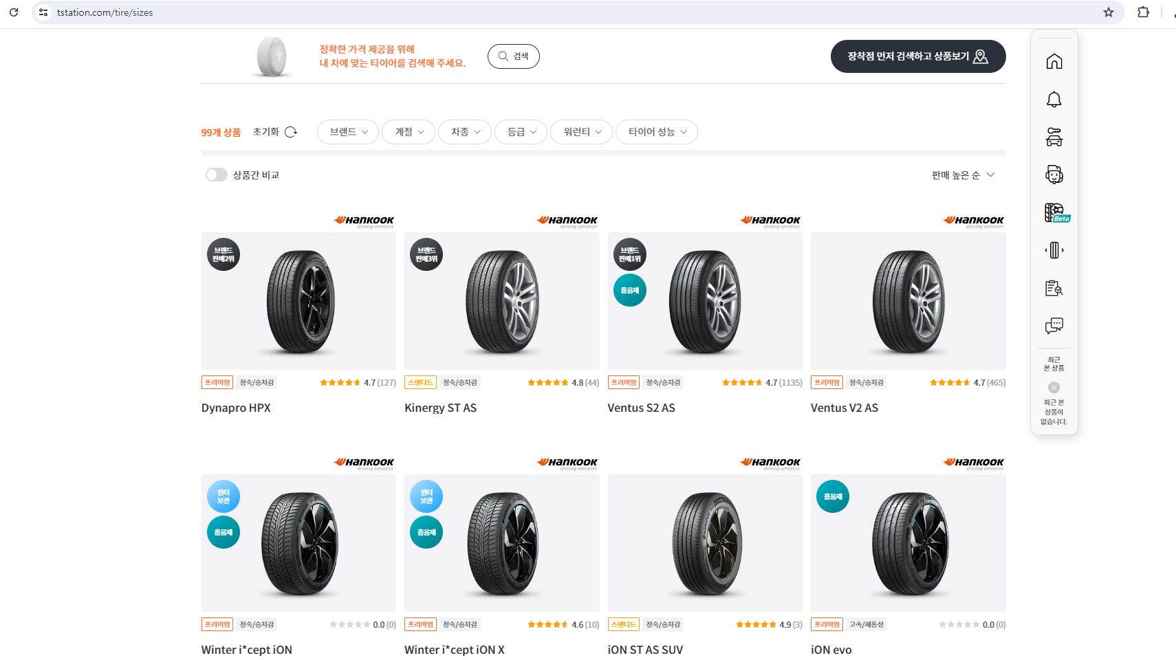
개발 목적
기존 타이어 쇼핑몰의 문제점
> 타이어 성능 비교가 한눈에 불가
- 프로젝트 선정 : 전기차 타이어 쇼핑몰 구현
> 전기차 타이어에 대해서만 정보 제공
> 타이어 성능 비교를 돕기 위한 상세검색
https://www.tstation.com/

Slide 9








프로젝트 개요 - 사용
언어
웹 크롤링
BeautifulSoup,
Selenium
깃
웹
DB

Slide 10
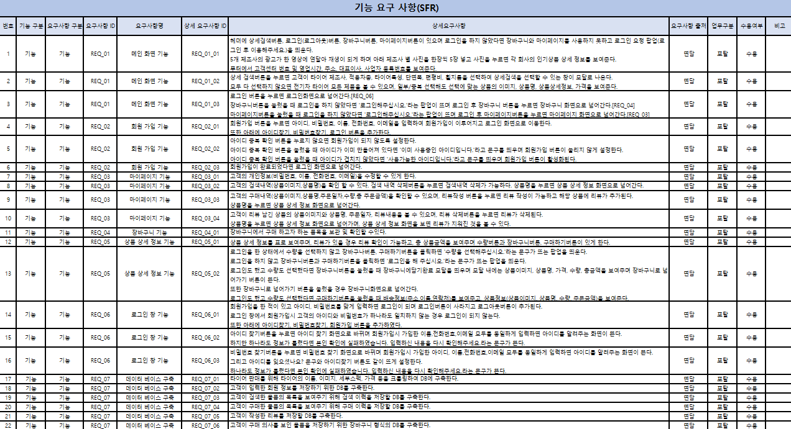
요구사항 정의서

Slide 13
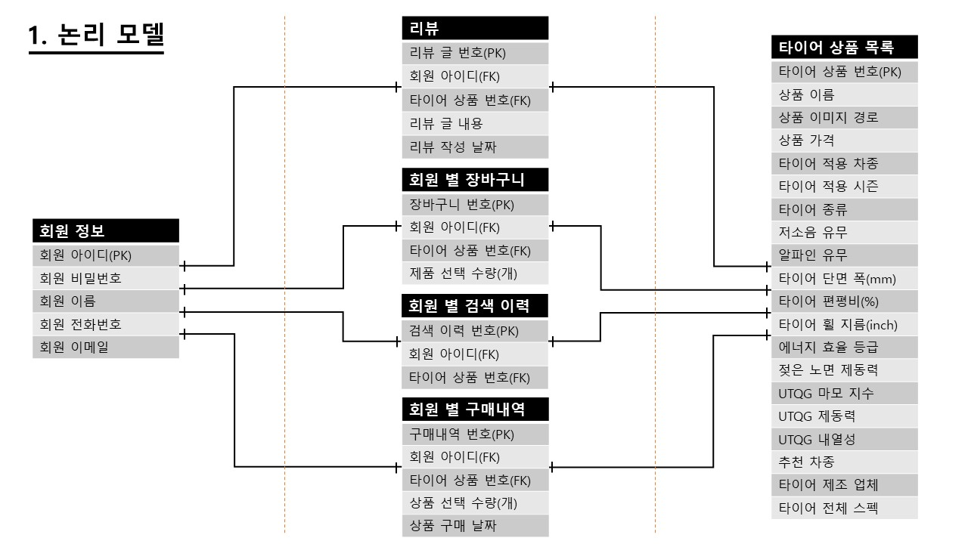

Slide 14
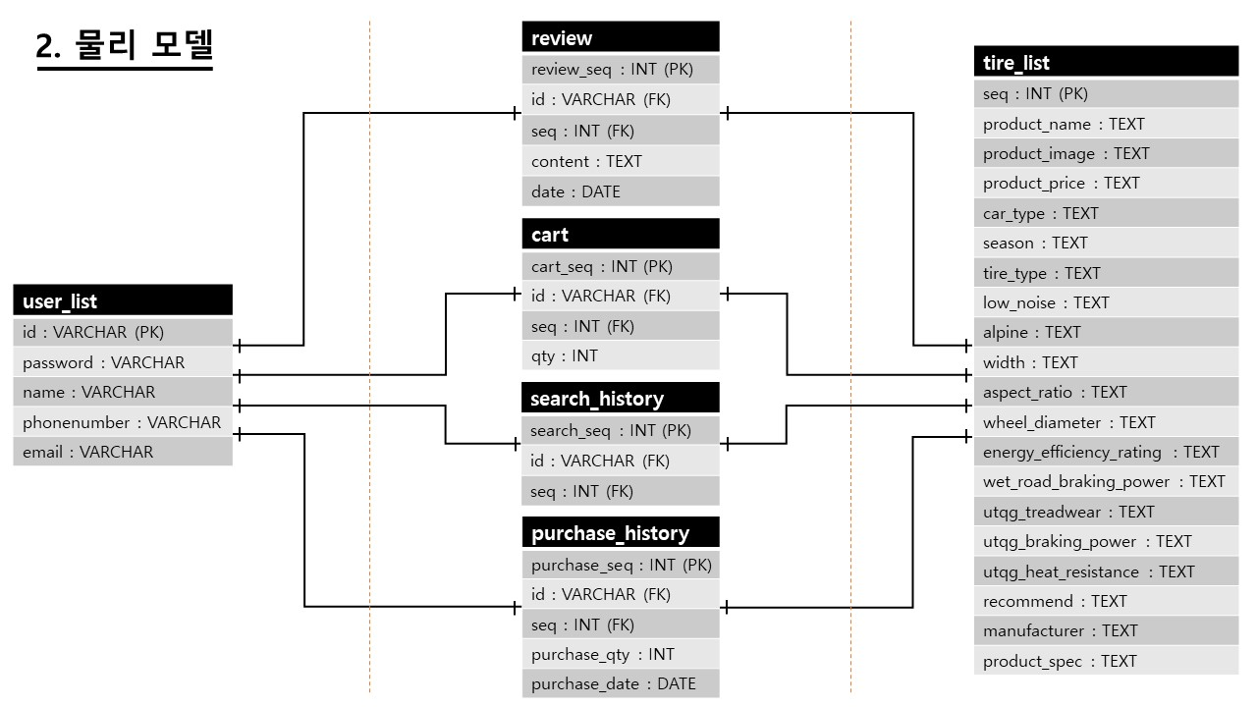

Slide 15
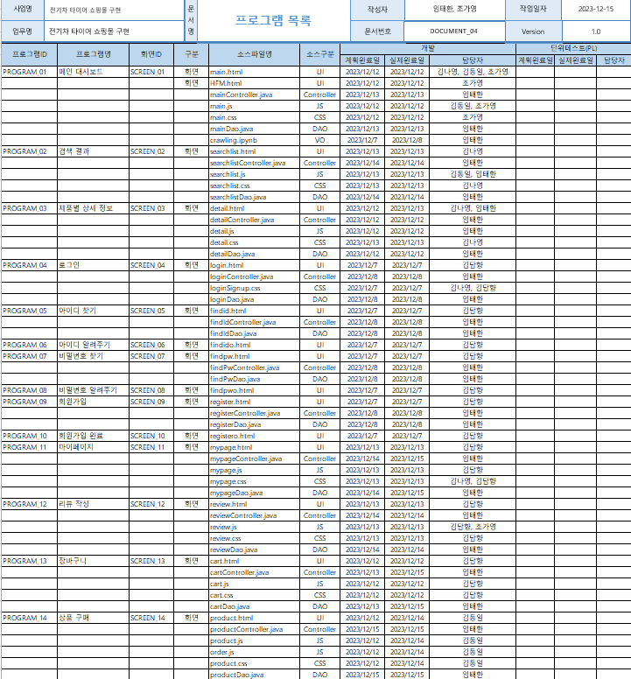
프로그램 목록

Slide 16
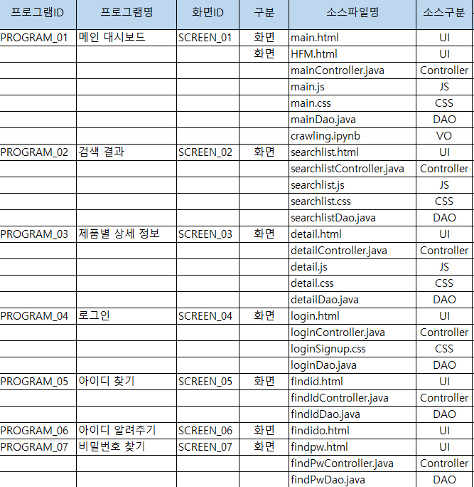

Slide 17
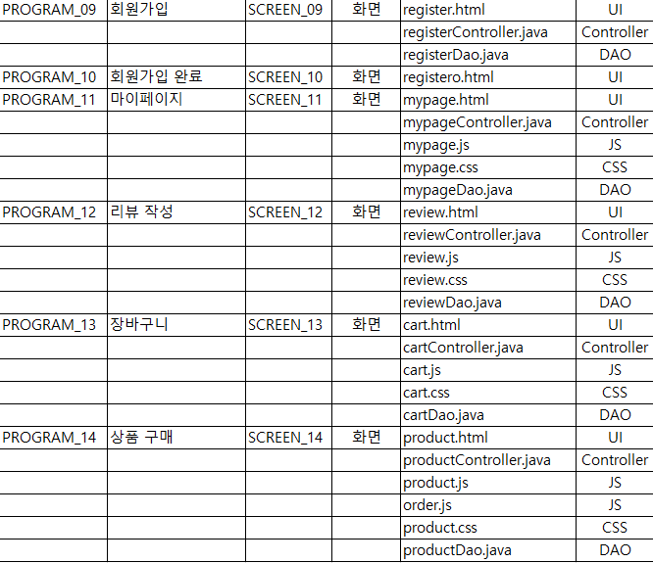

Slide 18
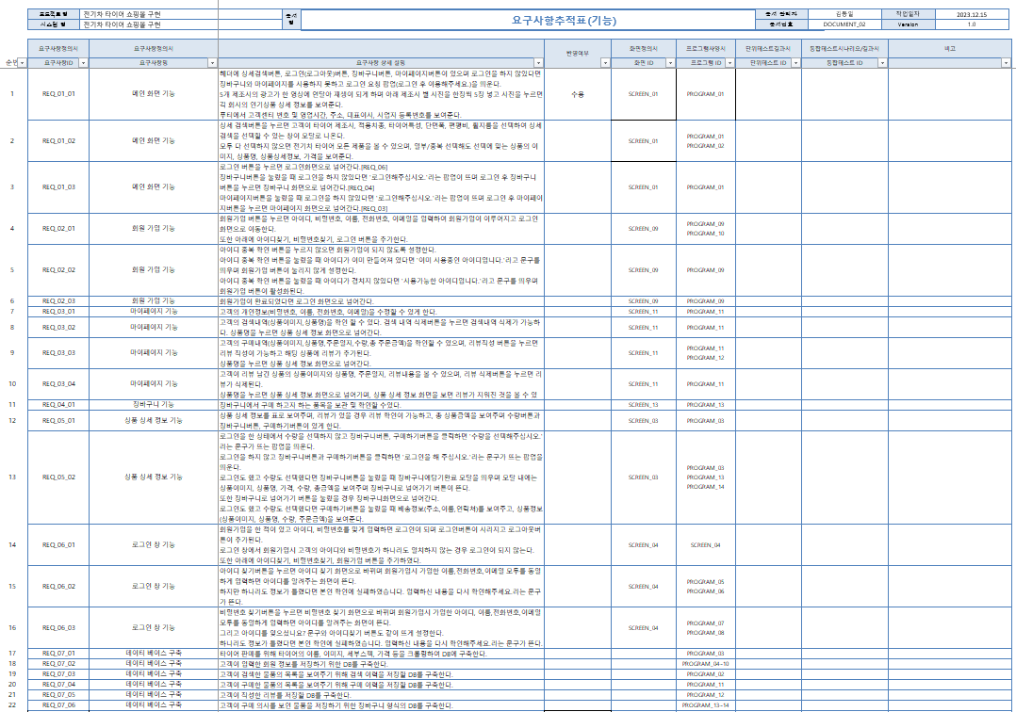
요구사항 추적표

Slide 19
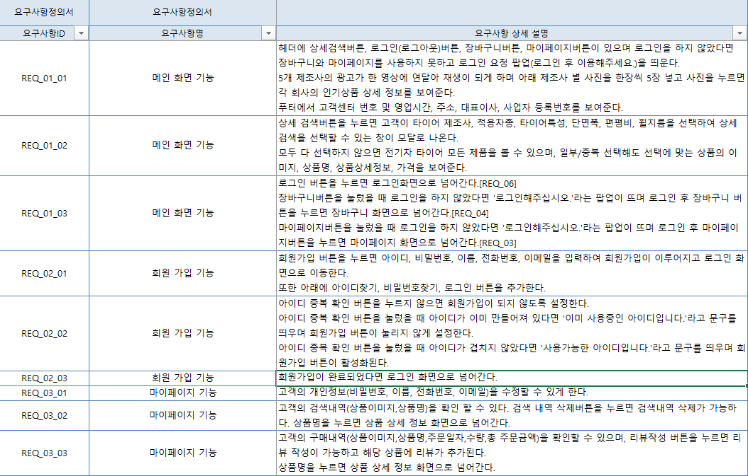

Slide 20
